Slide 1
從問題的本質學數學
台南市立東山國中
鍾承良

Slide 2
數學沒有用？
是不會用？
還是自以為會用，
其實用錯了？

Slide 3
數學知識的異化
數學是一種語言、
數學是實用的規律科學
數學是為了解決問題而產生的學門
標準的步驟（ＳＯＰ）
知識的累積 VS 能力的提升
Notes:
面對現在巨變的社會，要解決什麼問題有時連我們自己都不知道
老師傅是不需要ＳＯＰ，
不是說他可以咨意而為而是他的行為準則已經涵蓋了ＳＯＰ

Slide 4
不要幫學生規劃好捷徑
捷徑很容易讓學生無感
讓學生餓，
他可以學得更多
Notes:
以往許多教師總是急著使用「有效率」、「最正確」的證明方法教給
學生，學生在未經思考下就開始模仿練習，接著更是要求學生不斷地反覆
演練直到精熟，只為獲取考試高分，久而久之學生就被訓練成只會解題的
機器(王俐文，2008)。
不要怕學生犯錯，犯錯才有改變進步的機會

Slide 5
什麼是學生要學習的
數學家的解題技巧？
數學家探索知識的歷程
Notes:
為什麼要學數學？這是學生常常問的問題。
現代數學教育學家G.波利認為
猜想，有效地應用合情推理是一種實際技能
，要通過模仿和練習來學會它。

Slide 6
培養學生什麼樣的數學能力
認識
欣賞
解釋
詮釋
創作
數學素養=>生活中的數學能力

Slide 7
為什麼要了解數學的本質
從學生的想法出發，引出最終的結果
讓學生從需求產生定義
面對學生各種層面、各種角度提出的問題才有能力應對
Notes:
為了應付天馬行空的學生想法
信手拈來都是教具

Slide 8
數學的本質是算？
【數與量】
【空間與形狀】【幾何座標】
【代數】 【函數】
【資料與不確定性】
計算
估算
推算
【邏輯】在哪一個區塊
算計
Notes:
相信大多數的人都很反對，說數學只是在計算
沒有違和感

Slide 9
生根計畫
優點：
有感覺的
有溫度的
有系統的
缺點：
打掉重練
Notes:
數學在談 【變】與【不變】的問題
什麼改變了，什麼東西仍然維持不變。

Slide 10
教學的進化
早期的教學方法
    定義=>定理=>性質=>應用 詮釋概念、解題為主
後來的教學方法
    活動=>定理、性質=>應用 活動為主、解決問題
現在的教學方法
    將學生放在正確思考的位置 發現問題、發展概念
    =>找到問題的本質 =>形成策略

Slide 11
如何兼顧進度
效率：慢慢來，才會快。
精準：不斷的修正，才會精準。

Slide 12
數字的作用
數字的作用(Power)：【倍】抽象看不到
數字具有穿透性：
可以依附在各種物件上，記錄他的量(倍)。
可以從物件抽離：使其具有運算的方便性
Notes:
我們要怎麼教？

Slide 13
整 數
數字符號（簡化紀錄）
倍作用之後還能保持原物件完整性的數
單位： 某個物體(pattern)的全部。
沒有：沒有東西還是沒變化？
抵銷：還原到原始的狀態。
１、２、３、４．．．．．
１
０
－
Notes:
但是必須先要「有」才會有「沒有」。(什麼東西不見了？)
聰明和傻瓜（ＩＱ能不能抵銷？）＝＞起始點
群：封閉性、結合姓、單位元素、反元素

Slide 14
分 數
紀錄等分作用的數＝＞比原有的小
切到多細：（改變原來數的單位）
這樣細的東西有幾個？（倍）
沒有比原有的少＝＞假分數

Slide 15
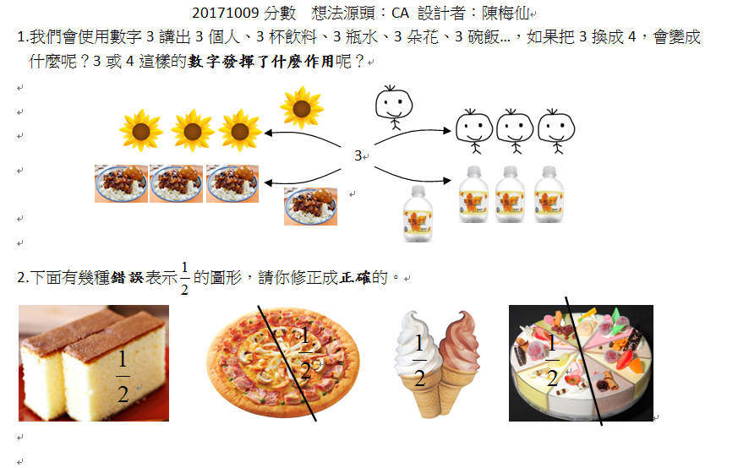

Slide 16
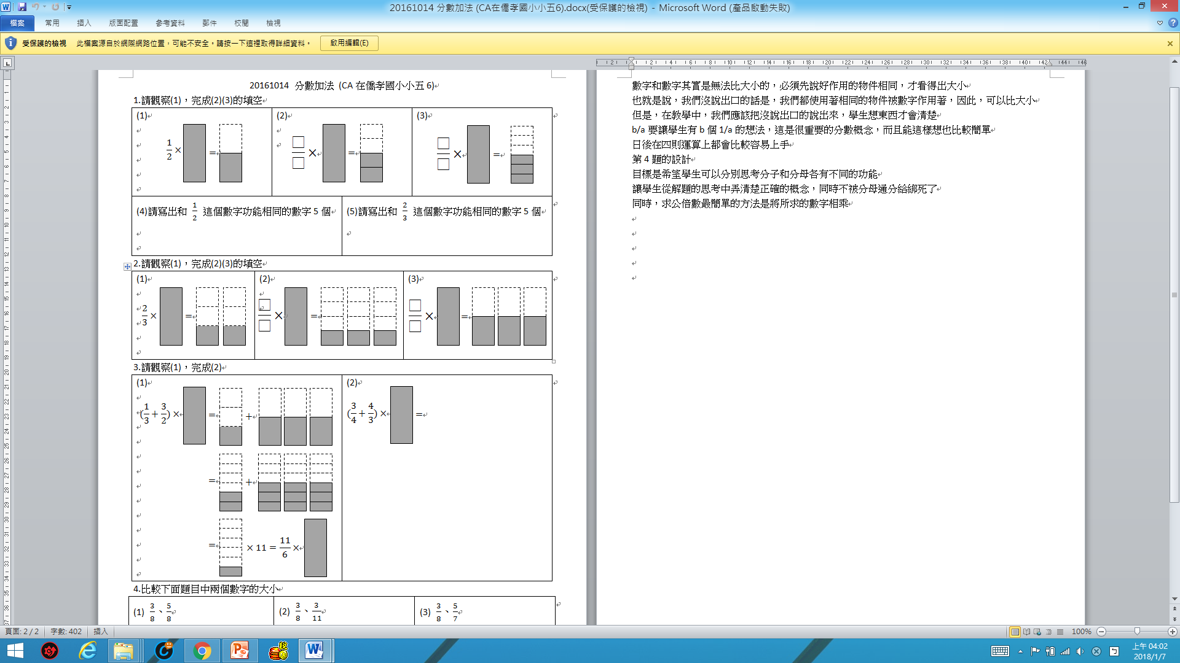
分 數 的 乘 法
分子：個數變多 分母：再切得更細分

Slide 17
梅仙的設計想法
數字和數字其實是無法比大小的，
必須先說好作用的物件相同，才看得出大小
也就是說，我們沒說出口的話是，我們都使用著相同的物件被數字作用著，因此，可以比大小
但是，在教學中，我們應該把沒說出口的說出來，學生想東西才會清楚
b/a要讓學生有b個1/a的想法，這是很重要的分數概念，而且能這樣想也比較簡單日後在四則運算上都會比較容易上手

Slide 18


$$\frac{3}{4}×$$

Slide 19
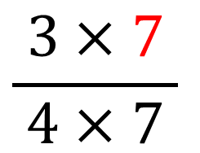
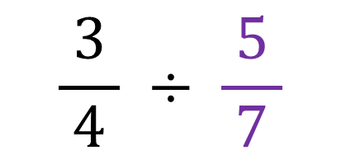
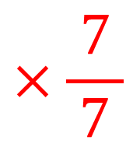
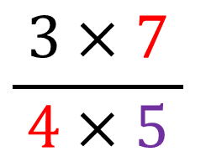
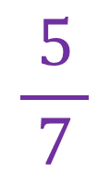
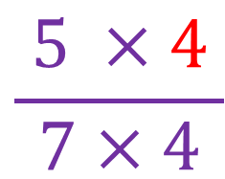


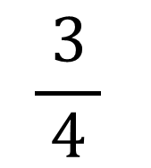
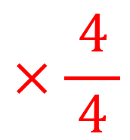
分 數 的 除 法
$$\frac{ 3 }{4} ÷ \frac{ 5 }{7}$$
切到一樣細
$$\frac{ 3 }{4}$$
$$×\frac{ 7 }{7}$$
$$\frac{ 5 }{7}$$
$$×\frac{ 4 }{4}$$
=
$$÷$$
$$\frac{ 3×7 }{4×7}$$
$$\frac{ 5 ×4 }{7×4}$$
$$\frac{ 3×7 }{4×5}$$
=
$$÷$$
=

Slide 20
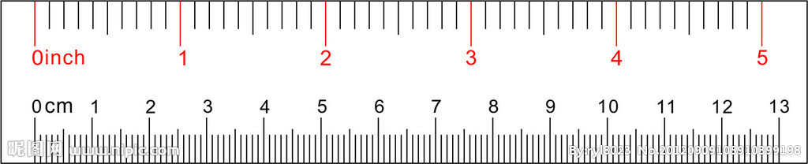
分 數 的 除 法
除法：誰是誰的幾倍
把相同大小的橡皮筋串成一串
將橡皮筋一起拉長或一起變短
什麼改變了，
什麼關係不會改變呢？

Slide 21
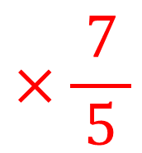
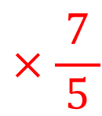



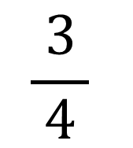
分 數 的 除 法
$$\frac{ 3 }{4} ÷ \frac{ 5 }{7}$$
$$×\frac{ 7 }{5}$$
$$\frac{ 3 }{4}$$
$$×\frac{ 7 }{5}$$
=
$$÷$$
$$1$$
$$\frac{ 3 }{4}$$
$$×\frac{ 7 }{5}$$
=

Slide 22
擴分、約分
擴分：切得更細、個數變多
＝＞量沒有改變
約分：併得更大、個數變少
＝＞量沒有改變
Notes:
擴分：【多】成為倍數
約分；【少】要找共同的因數

Slide 23
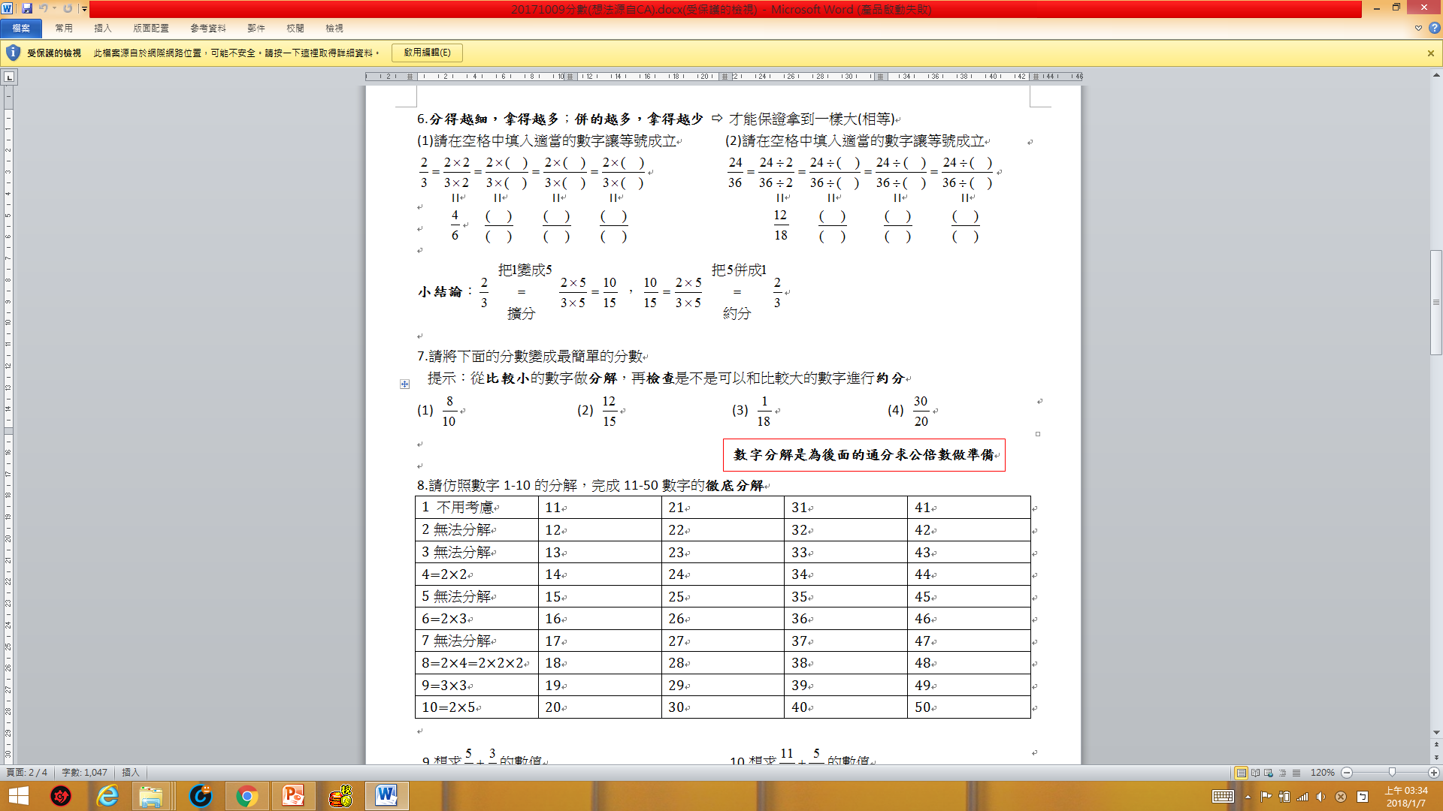

Slide 24
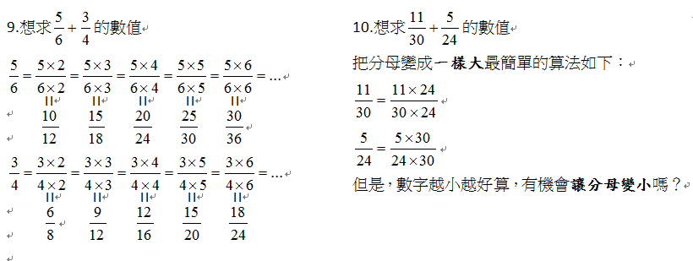
比大小、加法、減法
要切到一樣細、數起來才有意思

Slide 25
運算規則？
我們記錄了什麼事
先乘除、後加減 =>2
有括號先運算 =>1
由左自右 =>3
2+3=5，把這個結果再加6 => 5+6=11
你會想怎麼簡化列式？
3+2+2+2+2+2+2+2+2+2+2 你會想怎麼算？
當我們想要掌控誰要先算=>加入括號

Slide 26
只看結果、方便就好的律
(一) 交換律 ：
朝三暮四、朝四幕三
3+3+3+3+3 和 5+5+5 一樣嗎？
(二) 結合律：
好算的先算
3+4=4+3=1+2=2+5
需要強調不一樣嗎？
Notes:
結構改變、結果不變

Slide 27
只看結果、方便就好的律
(三) 分配律 (先算什麼、再算什麼)
(△△△+○○)+(△△△+○○)+…(△△△+○○)，
一組括號內有三個△和兩個○。
這樣的括號連續加8次，總共有幾個△和幾個○？
Notes:
結構改變、結果不變

Slide 28
倍數判別法
3的倍數 + 3的倍數 => 3的倍數？
3的倍數 + 不是3的倍數 => 3的倍數？
如果可以確保前面是3的倍數
只需要檢驗後面是不是3的倍數
Notes:
結構改變、結果不變

Slide 29
2的倍數判別法
8 5 4 7
=8 0 0 0 => 4000 × 2 + 0
+ 5 0 0 => 250 × 2 + 0
+ 4 0 => 20 × 2 + 0
+ 7 => 0 × 2 + 7
Notes:
要如何引導學生寫出這個式子？

Slide 30
9的倍數判別法
8 5 4 7
=8 0 0 0 =>888 × 9 + 8
+ 5 0 0 => 55 × 9 + 5
+ 4 0 => 4 × 9 + 4
+ 7 => 0 × 9 + 7
Notes:
從2的倍數，如何引導至此

Slide 31
11的倍數判別法
8 5 4 7
=8 0 0 0 =>727 × 11 + 3 => -8
+ 5 0 0 => 45 × 11 + 5 => +5
+ 4 0 => 3 × 11 + 7 => -4
+ 7 => 0 × 11 + 7 => +7
Notes:
從9的倍數，如何引導至此

Slide 32
11的倍數判別法
8 5 4 7
=8 5 0 0 => 85 × 99 + 85 => 85
+ 4 7 => 47 × 1 => 47
85 + 47 = 132
1 + 32 = 33
Notes:
從9的倍數，如何引導至此

Slide 33
因數
6=1×6 =1+1+1+1+1+1(1是構成數的最基本單位)
=2×3=2+2+2 (具有2的特質，可以由2合成)
=3×2=3+3 (具有3的特質，可以由3合成)
=6×1=6
5= 1×5=1+1+1+1+1
=5×1=5 除了1無法用其他數去拆解

Slide 34
標準分解式
３０７２＝３×2×2×2×2×2×2×2×2×2×2
你會想怎麼紀錄？

Slide 35
分數：概念發展脈絡
分數
（先分再數）
數字的作用
切到
一樣細
乘法
比大小
加減法
誰是
誰的幾倍
整數
指數律
四則運算
因數倍數
除法

Slide 36
結論
學習單要貼近核心概念 => 再修改
學習單後老師要做什麼 => 結論(重新聚焦)
公式要背嗎？題目要多做嗎？
(取決於你想數學為你做什麼？)
修正教學慣性思考
重新詮釋數學教學

Slide 37
結論
擁有足夠的數學素養，才能使知識無比靈巧
應付學生不同層面、角度的問題
學習不是堆積知識，
而是培養吸收知識與應變的能力
提供一個情境讓學生模仿數學家的思考歷程

Slide 38
一個人，走得快
一群人，走得遠
慢慢來，才會快
Notes:
學生個別問題溝通

